Slide 1
การยืมเงิน ในระบบการเงิน ERP

Slide 2
การยืมเงิน ในระบบการเงิน ERP
1. เข้าระบบการเงิน เบิก/ยืม/ประวัติการคืนเงิน 1 : ยืม/ประวัติการคืนเงิน

Slide 3
นำเครื่องหมายถูกช่องตัวกรองข้อมูลตามผู้เพิ่มออก หรือไม่ออกก็ได้
เลือกหน่วยงาน
เลือกประเภทลูกหนี้เงินยืม 1 : ลูกหนี้เงินยืมนอกงบประมาณ
เพิ่มเอกสาร
ข้อ 2.
ข้อ 5.
ข้อ 3.
ข้อ 4.

Slide 4
ใส่ชื่อผู้ขอยืม
ใส่รายละเอียด/โครงการ
ใส่ยอดเงิน
เลือก เพื่อเป็นค่าใช้จ่าย 1 : ค่าใช่จ่ายในการฝึกอบรม และอื่นๆ 2 : เดินทางไปราชการ
ข้อ 6.
ข้อ 8.
ข้อ 7.
ข้อ 9.

Slide 5
เลือก คำขอประมาณการ ค่าใช้จ่ายในการฝึกอบรม และอื่นๆ
ใส่คำสั่งที่
ใส่วันที่ดำเนินการ (คือวันที่ไปราชการ)
ใส่สถานที่จัดโครงการ
ข้อ 10.
ข้อ 11.
ข้อ 12.
ข้อ 12.
ข้อ 13.

Slide 6
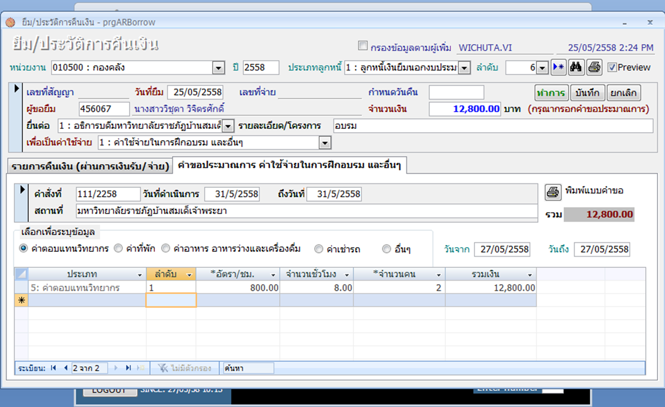
14. ใส่รายละเอียดเงินที่จะยืม มีค่าอะไรบ้าง ตัวอย่าง ค่าตอบแทนวิทยากร

Slide 7
14. ใส่รายละเอียดเงินที่จะยืม มีค่าอะไรบ้าง (ต่อ) ตัวอย่าง ค่าที่พัก

Slide 8
14. ใส่รายละเอียดเงินที่จะยืม มีค่าอะไรบ้าง (ต่อ) ตัวอย่าง ค่าอาหาร อาหารว่างและเครื่องดื่ม

Slide 9
14. ใส่รายละเอียดเงินที่จะยืม มีค่าอะไรบ้าง (ต่อ) ตัวอย่าง ค่าเช่ารถ

Slide 10
14. ใส่รายละเอียดเงินที่จะยืม มีค่าอะไรบ้าง (ต่อ) ตัวอย่า ค่าใช้จ่ายอื่นๆ

Slide 11
ตรวจสอบความเรียบร้อย แล้วกดบันทึก
พิมพ์สัญญาการยืมเงิน(กระดาษสีม่วง) และใบยินยอมให้หักเงินเดือน(กระดาษสีขาว)
ข้อ 16.
ข้อ 15.

Slide 12
16. พิมพ์สัญญาการยืมเงิน(กระดาษสีม่วง) และใบยินยอมให้หักเงินเดือน(กระดาษสีขาว) ต่อ
ตัวอย่าง สัญญายืมเงิน
ตัวอย่าง ใบยินยอมให้หักเงินเดือน

Slide 13
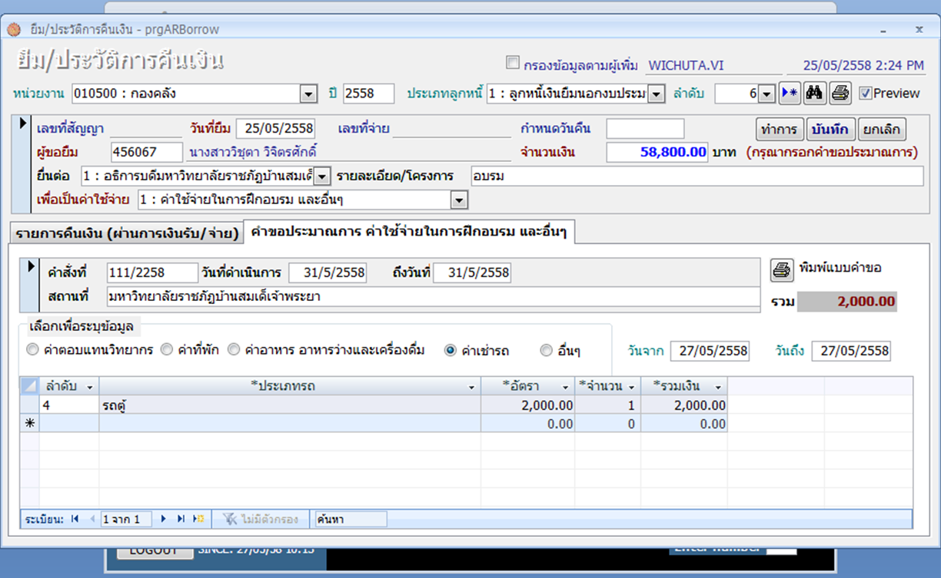
17. พิมพ์แบบคำขอประมาณการยืมเงิน(กระดาษสีขาว)
ข้อ 17.

Slide 14
17. พิมพ์แบบคำขอประมาณการยืมเงิน(กระดาษสีขาว) ต่อ
ตัวอย่าง แบบคำขอประมาณการยืมเงิน

Slide 15
เอกสารประกอบการยืมเงิน
สัญญาการยืมเงิน(กระดาษสีม่วง)
ใบยินยอมให้หักเงินเดือน
แบบคำขอประมาณการยืมเงิน
สำเนาบันทึกข้อความขออนุมัติโครงการ
สำเนาโครงการ
กำหนดการ
สำเนาคำสั่งไปราชการ (กรณีออกนอกมหาวิทยาลัย)
สำเนาคำสั่งแต่งตั้งคณะกรรมการต่างๆ
สำเนาหนังสือขอจัดประชุม
สำเนาหนังสือเชิญประชุม
พิมพ์จากระบบ ERP
กรณีฝึกอบรม
กรณีฝึกอบรมหรือไปราชการต่างจังหวัด/ต่างประเทศ
กรณียืมค่าอาหารว่าง ค่าตอบแทนต่าง ๆ

Slide 16
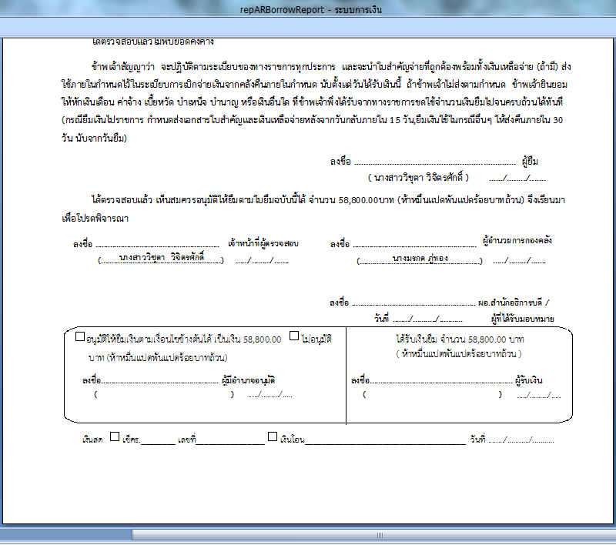
การเดินเอกสาร
ผู้ยืมลงนาม
ผู้อำนวยการสำนักงานอธิการบดี
หรือผู้ที่ได้รับมอบหมาย
ผู้ยืมลงนาม
รองอธิการบดี
หรือผู้ที่ได้รับมอบหมายจากอธิการบดี

Slide 17
กระบวนการปฏิบัติงาน
การยืมเงิน ทำเอกสารในระบบการเงิน ERP
การส่งเงินยืม ต้องส่งล่วงหน้าก่อน 4 วันทำการ เช่น อบรมวันที่ 15 ต้องส่งสัญญาการยืมเงินก่อนวันที่ 11
การจ่ายเงินยืม จ่ายก่อน 1 – 3 วันก่อนไปโครงการ ถ้าต้องการยืมเงินก่อนล่วงหน้าต้องทำบันทึกขอความขอยืมเงินล่วงหน้า
การส่งใช้เงินยืมโดยเงินสด สามารถนำมาคืนได้ทันทีหลังจากจบโครงการ
การส่งใช้เงินยืมโดยเอกสาร ไปราชการภายใน 15 วัน ฝึกอบรมต่างๆหรือประชุมภายใน 30 วัน
การทวงเงินยืม ส่งจดหมายเตือน 2 ครั้ง เมื่อครบแล้วจะทำการหักเงินเดือนต่อไป

Slide 18
ปัญหาที่พบบ่อยครั้ง
กรณียืมเงิน ไม่ได้พิมพ์แบบคำขอประมาณการยืมเงิน ไม่แนบคำสั่งเดินทางไปราชการ
ถ้ายกเลิกการยืมเงินต้องเข้าไปยกเลิกในระบบการยืมเงินด้วย
กรณีคืนเงินยืมเป็นใบสำคัญ ถ้ามีการแก้ไขข้อมูลในระบบการเงิน การเบิก ต้องดึงสัญญาเงินยืมใหม่ทุกครั้ง การเลือกสัญญายืมเงินต้องดูสัญญายืมที่เป็นปัจจุบันและมียอดคงค้าง
กรณีตรวจสอบเงินยืมคงค้าง สามารถเข้าไปดูในระบบการเงิน หน้า ยืม/ประวัติการคืนเงินได้ ดังตัวอย่าง

Slide 19
กรณีตรวจสอบเงินยืมคงค้าง
เอกสารที่เคลียร์เงินยืมเรียบร้อยแล้ว
เอกสารที่รอเคลียร์เงินยืม เอกสารอาจจะกำลังดำเนินการอยู่ที่คณะหรือกองคลัง
ยอดเงินยืม ยอดเงินที่เคลียร์แล้ว ยอดเงินคงเหลือ ยอดเงินที่รอตัดเงินยืม และยอดเงินคงเหลือจริง
ข้อ 1.
ข้อ 3.
ข้อ 2.

Slide 20
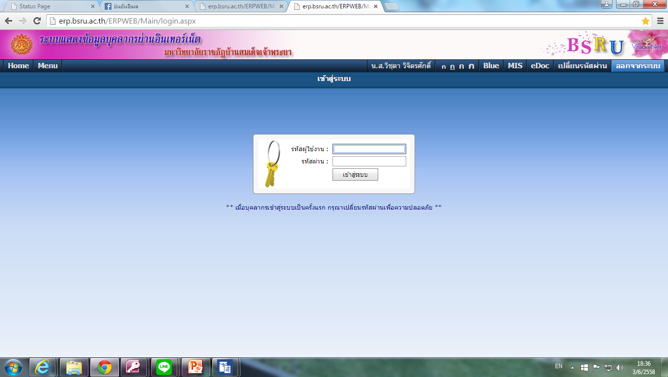
การตรวจสอบยอดเงินของสัญญายืมเงิน ในระบบเว็บไซต์ของมหาวิทยาลัย
เข้าเว็บไซต์ http://erp.bsru.ac.th/ERPWEB/Main/login.aspx
ใส่ รหัสผู้ใช้งาน และรหัสผ่าน
ข้อ 1.
ข้อ 2.

Slide 21
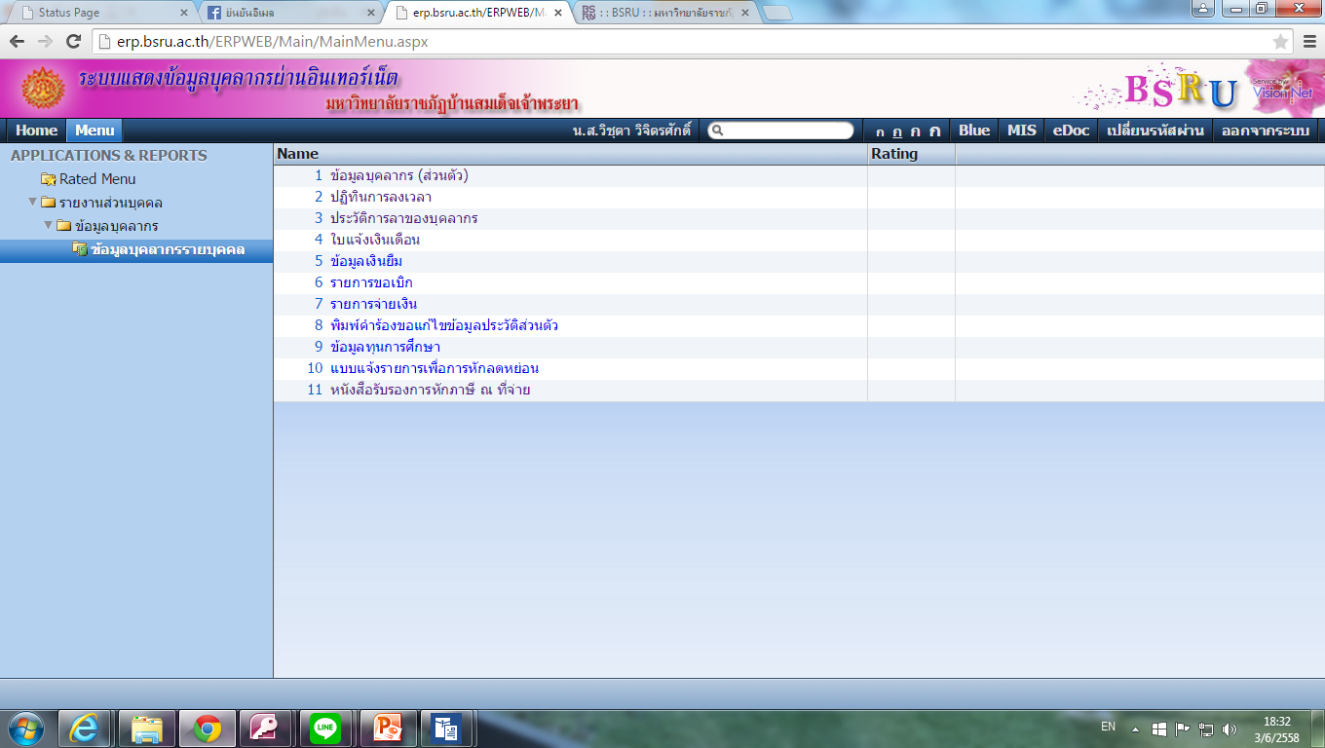
การตรวจสอบยอดเงินของสัญญายืมเงิน ในระบบเว็บไซต์ของมหาวิทยาลัย (ต่อ)
เลือก Menu
เลือก รายงานส่วนบุคคล
เลือก ข้อมูลเงินยืม
ข้อ 3.
ข้อ 4.
ข้อ 5.

Slide 22
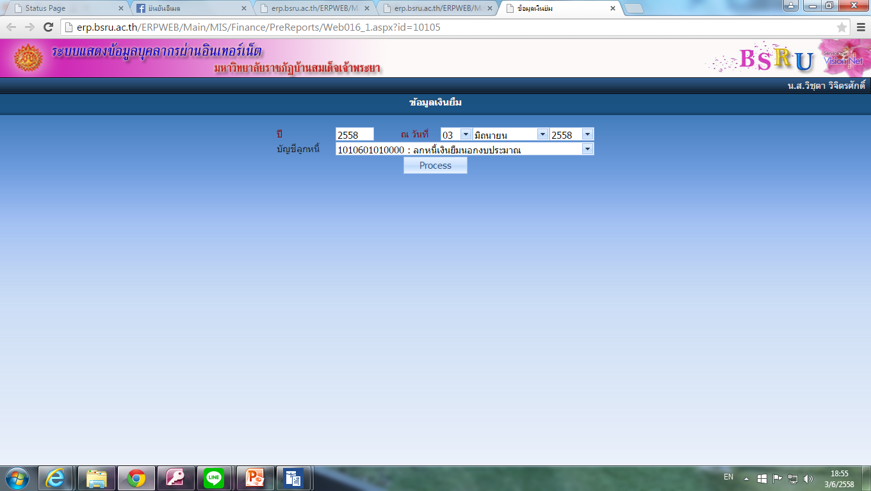
การตรวจสอบยอดเงินของสัญญายืมเงิน ในระบบเว็บไซต์ของมหาวิทยาลัย (ต่อ)
6. ใส่ปี ใส่ ณ วันที่ ใส่บัญชีลูกหนี้ 1010601010000 : ลูกหนี้เงินยืมนอกงบประมาณ
กด Process
ข้อ 6.

Slide 23
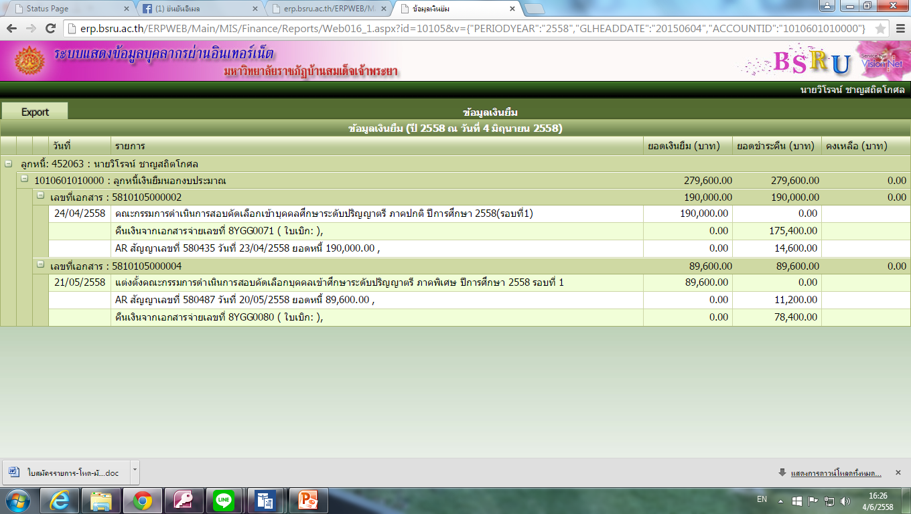
การตรวจสอบยอดเงินของสัญญายืมเงิน ในระบบเว็บไซต์ของมหาวิทยาลัย (ต่อ)
เคลียร์เงินยืมโดยเอกสาร
เคลียร์เงินยืมโดยเงินสด กรณีเกิน 40% ของยอดที่ยืม ต้องทำบันทึกชี้แจงเหตุผล
ยอดเงินคงเหลือ
ข้อ 9.
ข้อ 7.
ข้อ 8.

